Slide 1
There is a significant association between students prior college hours & college retention… & 4-year graduation rates. Existe una asociación significativa entre horas previas de colegio de los estudiantes y la retención de estudiantes en el colegio…con las tasas de graduación de 4 años.
Students are over 2.5 times more likely to stay in college if they have prior college hours.
Los estudiantes son 2.5 veces más probables de permanecer en el colegio si tienen horas colegiales anteriores a entrar.
They are 8 times more likely to graduate in four years than students with no prior college hours.
Son 8 veces mas probables de graduarse en cuatro años que estudiantes sin horas colegiales anteriores.

Slide 2
College Opportunities
Dual &
Concurrent Programs
National Advanced Placement (AP) Program
Concurrent
(College Credit only)
Dual
(High School Credit AND College Credit)
Advanced Placement (AP) Courses
STC
UTRGV
Off
Campus
On
Campus
AP Boot Camps,
Summer Projects
& Study Groups
Health Science Institute
STC
Career and Technology
STC
Academies
2 year programs
Academic Core Curriculum
May testing
MOS
Medical Office Specialist 2 Year
PCA
Patient Care Assistant 2 Year
AEDT Architectural & Engineering Design 1st Block
Automotive Technology 1st Block
EMT
Emergency Medical Technology 1 Year
General Medical Science Pathway 3 Year
DEEA
Dual Enrollment
Engineerig
Academy
DEMSA
Dual Enrollment
Medical Science
Academy
DECSA
Dual Enrollment
Computer Science
Academy
DECJA
Dual Enrollment
Criminal Justice
Academy
DEBAA
Dual Enrollment
Business Admin.
Academy
DETA
Dual Enrollment
Teaching
Academy
DEPA
Dual Enrollment
Pharmacy
Academy

Slide 4
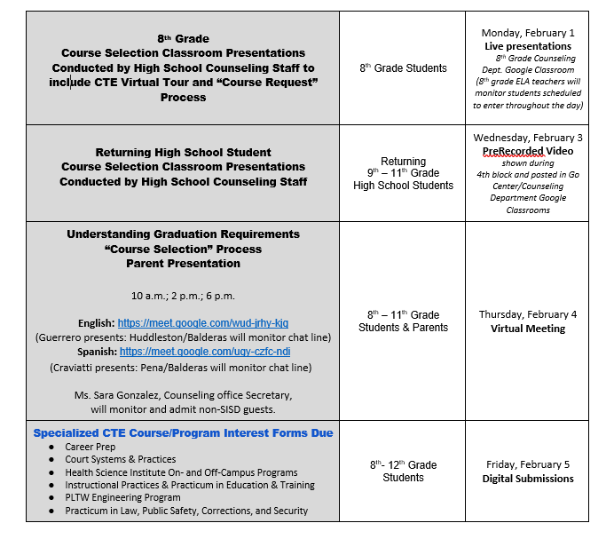

Slide 5
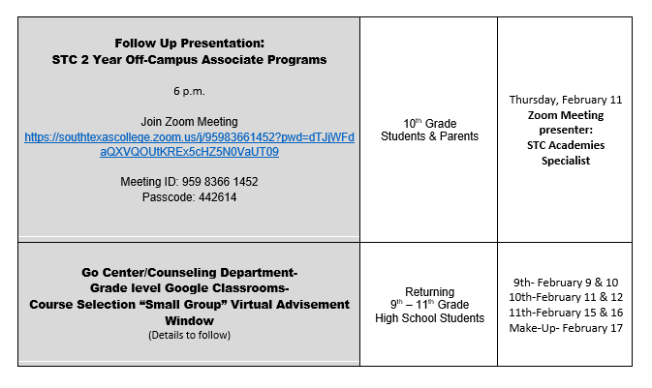
This timeline was sent as a Skylert email on
Monday, January 25th.

Slide 6
Dual Credit/ College Course
Testing Requirements
Located on the:
Counselor’s Corner College Course Opportunities
Dual Credit Test Requirements

Slide 7
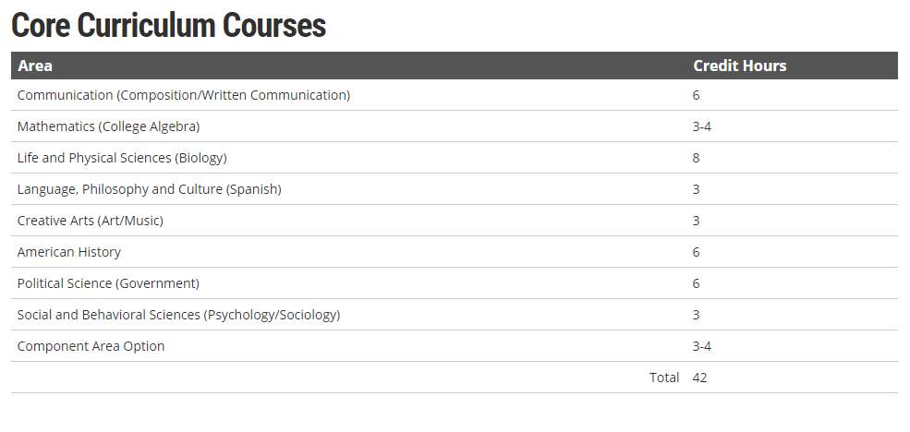

Slide 8
Courses | Dual Credit | National Advanced Placement (AP)Program
English | Juniors: English 1301-Compostion (fall) & English 1302 Composition & Rhetoric (spring) (alternates with History 1301 & 1302) Seniors: English 2301-British Literature (prerequisite English 1301 & 1302) | Juniors: English Language Seniors: English Literature
Math | Sophomores and above: Math 1414-College Algebra (after successful completion of Algebra II) Juniors and above: Math 1442-Elementary Statistical Methods | After PreCal completion: Calculus AB Calculus BC Statistics (AP/DC)
Science | Juniors and Seniors: Biology 1408-Biology for Non-Science Majors I (fall) and Biology 1409-Biology for Non-Science Majors II (spring) | After Pre-AP course : Biology Chemistry Physics Environmental Science
Social Studies | Juniors: History 1301-History I (fall) & History 1302 –History II (spring) (alternates with English 1301 & 1302) Seniors: Gov 2301-Federal Government alternating days with Econ 2301- Economics Marco Gov 2306-Texas Government (prerequisite Gov 2301) 4th block | Freshman and above: Human Geography Sophomores: World History Juniors: U.S. History Seniors: U. S. Government Macro Economics

Slide 9
Courses Continued | Dual Credit Continued | National Advanced Placement (AP)Program Continued
Foreign Languages | Span 2313 - Spanish for Native/Heritage Speakers I Coming Soon: Span 2314 - Spanish for Native/Heritage Speakers II | Spanish Language Spanish Literature French Language
Fine Art and Speech | Juniors and Seniors: Art 1301-Art Appreciation alternating days with SPCH 1311- Introduction to Speech Communication Dram 1310- Introduction to Theater | None
Other | Juniors and Seniors: Psych 2301-General Psychology alternating days with COSC 1301-Introduction to Computing | None
CTE | Juniors and Seniors: DFTG 1409: Basic Computer-Aided Drafting DFTG 1315: Architectural Blueprint Reading & Sketching ARCH 1311: Introduction to Architecture ARCE: 1421 Architectural Illustration AUMT 1407:Electrical Systems or AUMT 1419:Engine Repair or AUMT 1410: Brake Systems or AUMT 1416: Suspension and Steering | None

Slide 10
Questions / Preguntas | DC Answers/Respuestas | AP Answers / Respuestas
What is the degree of academic difficulty? ¿Cual es el nivel de dificultad académica? | Rigor depends on the requirements set by instructor (either STC or High School staff), student, perception, strength in subject and individual course. Rigor depende de los requisitos establecidos por el instructor (personal de STC o Preparatoria), el estudiante, percepción, fuerza en el tema y curso individual. | Rigorous national level program required to cover the learning objectives set by College Board. Programa nivel nacional rigoroso es requerido que cubra los objetivos de aprendizaje puesto por el Comité Universitario.
How is college credit earned? ¿Como se obtiene crédito de colegio? | Successful completion of a course results in an immediate credit received and posted on a college transcript. Terminación exitosa de un curso resulta en un crédito recibido inmediato y publicado en el Kardex del colegio. | College credit awarded is based on taking the National Advanced Placement exam for a course and meeting the score requirement based on the individual institution Los créditos universitarios concedidos se basan en la realización del examen nacional de colocación avanzada de un curso y en el cumplimiento de los requisitos de puntuación según la institución individual
How is the college credit transferred? ¿Como se transfiere crédito de colegio? | Transfer of college credit will vary depending on the degree plan declared and the policies set by each individual institution, whether it is in-state, out-of-state, private or public. Transferencia de créditos varía dependiendo del plan de grado declarado y las políticas establecidas por cada institución individual, ya sea en el estado, fuera del estado, privados o públicos. | Awarding of college credit will vary depending on the policies and AP score requirements set by each individual institution. La concesión de créditos universitarios variará en función de las políticas y los requisitos de puntuación AP establecidos por cada institución individual

Slide 11
Questions / Preguntas | DC Answers / Respuestas | AP Answers/Respuestas
How does this affect my high school GPA? ¿Como afecta mi promedio de calificaciones de la preparatoria? | Only ON-CAMPUS Dual CORE (English, Math, Science, & Social Studies) courses will be calculated in high school GPA. Core college courses taken on the STC campus or online will NOT be calculated in your high school GPA. Solamente cursos de base tomados en la preparatoria de doble crédito se calcularán en el promedio de calificaciones de la preparatoria. Cursos de base tomadas en STC o por internet no se calcularán en el promedio de calificaciones de la preparatoria. | Varies depending if the AP course taken is a graduation requirement. i.e., English III, US History, Government and Economics etc. Additional AP core courses taken above and beyond the Foundation Graduation program are optional with proper submission of GPA Exemption form by set deadline (the Friday after first semester grades are posted). Varía dependiendo de si el curso AP tomado es un requisito de graduación, por ejemplo, Inglés III, Historia de los Estados Unidos, Gobierno y Economía, etc. Cursos adicionales de AP tomados por encima y más allá del programa de graduación de la Fundación son opcionales con la presentación adecuada de la forma de exención de GPA por el plazo establecido (el viernes después de las notas del primer semestre se publican).

Slide 12
Questions / Preguntas | DC Answers / Respuestas | AP Answers/Respuestas
How does this affect my college GPA ¿Como afecta mi promedio de calificaciones del colegio? | Grades are posted on college transcript and travel from one institution to another. How the grade transfers depends on the policy of accepting institution Calificaciones son publicadas en el Kardex del colegio y viajan de un instituto a otro. Como se transfiere el crédito depende en la policía de la institución que esta aceptando el crédito. | N/A N/A
What if I am a Student that receives accommodations/special services for high school classes? ¿Qué pasa si soy un estudiante que recibe adaptaciones/servicios especiales para las clases de la escuela secundaria? | STUDENT (NOT parent) will need to contact the Student Accessibility Services Center. Services are NOT automatically given even if the professor is a PHS teacher. https://studentservices.southtexascollege.edu/disability/ El ESTUDIANTE (NO los padres) tendrá que ponerse en contacto con el Centro de Servicios de Accesibilidad para Estudiantes. Los servicios NO se dan automáticamente aunque el profesor sea de PHS. | No action required, accommodations are given to teachers by our 504 Coordinator. https://studentservices.southtexascollege.edu/disability/ No se requiere ninguna acción, las adaptaciones son dadas a los profesores por nuestra Coordinadora 504 o la Diagnostica Educativa.

Slide 13
Questions / Preguntas | DC Answers / Respuestas | AP Answers/Respuestas
Under the Foundation Graduation Program, how are PERFORMANCE ACKNOWLEDGEMENTS EARNED? Bajo el Programa de Graduación de Fundación, ¿cómo se obtienen los reconocimientos de rendimiento? | 12 hours or more with a college GPA of 3.0/4.0 12 horas o más con un GPA universitario de 3.0/4.0 | AP score must be a “3” or better. La puntuación AP debe ser de "3" o superior.
How much do I pay for each dual credit course? ¿Cuanto se paga para cada clase de crédito dual? | $50 per course, payable using My School Bucks app. $50 dólares por curso. Pagados por el app de My School Bucks. | N/A N/A

Slide 14
Additional Information for Dual Credit/Información Adicional de Crédito Dual
Questions / Preguntas | Answers / Respuestas
Who can communicate with the STC professor? ¿Quien se puede comunicar con el profesor de STC? | The high school/college student. El estudiante.
Who can I speak to about issues with the DC courses? ¿Con quien puedo comunicarme si tengo problemas con mis clases duales? | Professor, Mrs. Balderas, Mrs. Zuniga, and/or STC personnel Profesor, Señora Balderas, Señora Zuniga, y/o Personal de STC
What is the withdrawal procedure? ¿Cual es el procedimiento de dar de baja una clase? | -Students will still be responsible for course fees if dropping a college course after the 12th class day (Census Day). -Students will be responsible for dropping the course using their student portal called JagNet. -Withdrawals and a low college GPA may affect financial aid, scholarship possibilities, and future employment opportunities. -Estudiantes siguen siendo responsables por el costo de sus cursos si dan de baja una clase después del 12 º día de clase (día del censo). -Los estudiantes serán responsables de dar de baja la clase usando el portal de estudiantes llamado, JagNet. -Retiros y un promedio de calificaciones bajas pueden afectar ayuda financiera, posibilidades de becas y oportunidades de empleo en el futuro.

Slide 15
81010
ENTER:
@phsdc2122
JOIN

Slide 16
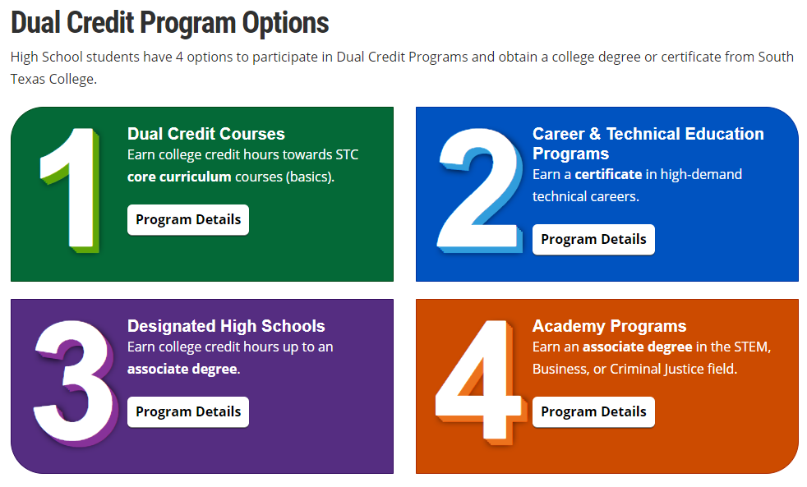
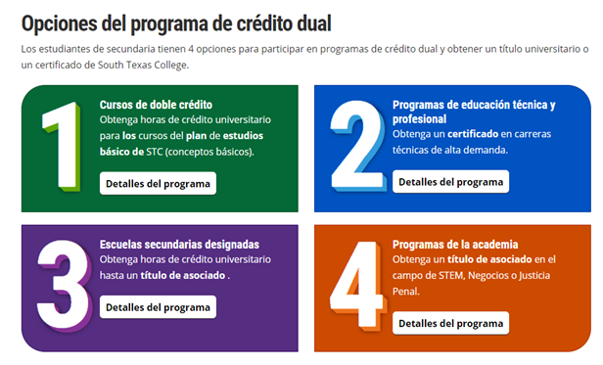
This message was posted for all 10th graders in their Class of 2023 Google Classroom.
Program Academies
Este mensaje fue publicado en el Google Classroom de la clase de 2023.
Programas de la Academia

Slide 17
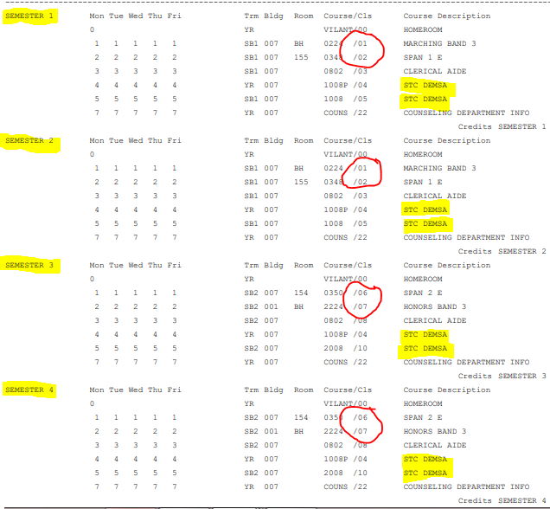

Slide 18
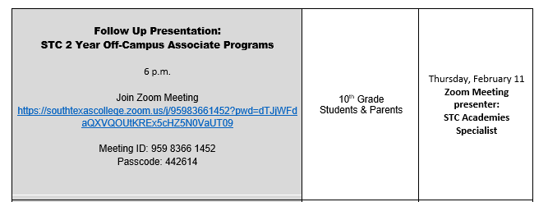

Slide 19
THANK YOU FOR ATTENDING! ¡GRACIAS POR ASSISTIR!

